Slide 1
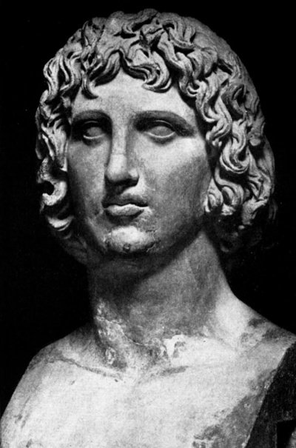
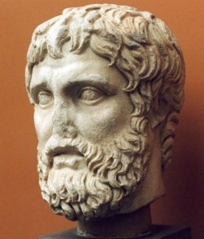
L’Eneide
Virgilio
Enea
Notes:
Altamura Brunelli Cimino Minetola

Slide 2
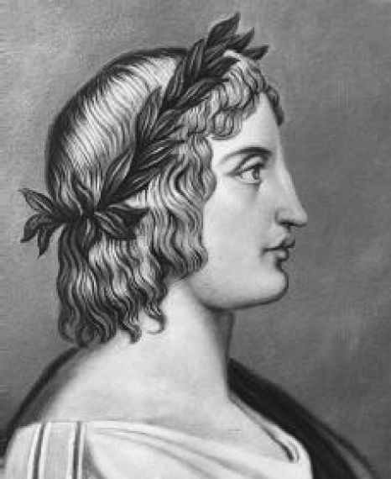
L’Eneide, in 12 libri in versi esametri, racconta le peregrinazioni di Enea per giungere in Italia, luogo destinato a divenire un impero universale per volere divino. Enea è figlio di Venere e del troiano Anchise e tramite il figlio Ascanio è il capostipite della gens Iulia, quindi antenato di Ottaviano Augusto.
Virgilio infatti vede nel riassetto statale portato avanti da Augusto un disegno del Fato e con questo poema epico vuole rivelare le origini di questo progetto divino. La leggenda di Enea è anteriore a Virgilio poiché i Romani vantavano di discendere dai Troiani e si credevano vendicatori nei confronti dei Greci.
Virgilio però conferisce a questo mito una coerenza poetica e sembianze reali con riferimenti agli avvenimenti futuri della storia di Roma. In Virgilio è molto presente la fede nella missione provvidenziale di Roma: lo scopo dei lutti, delle distruzioni e delle guerre è la fondazione di Roma. Enea rappresenta il sacrificio del singolo per la realizzazione di un progetto universale. Ogni elemento dell’Eneide è proiettato verso il futuro e avviene in funzione della fondazione del grande impero romano.
L’antefatto

Slide 3
I libro
Dopo il Proemio, in cui introduce il soggetto del poema, Virgilio invoca la Musa affinché spieghi le cause dell’ira di Giunone, la quale ostacola Enea nella sua missione. Dopo sette anni dalla distruzione di Troia, l’eroe e i suoi compagni vagano ancora per mare. Non appena essi giungono presso le coste della Sicilia, Giunone convince Eolo, re dei venti, a scatenare una tempesta terrificante. Aiutato da Nettuno, Enea si salva e con sette delle sue venti navi approda selle coste della Libia. Intanto Venere, madre di Enea, preoccupata per le sorti del figlio, sale all’Olimpo presso Giove. Il re degli dei promette le promette che l’eroe giungerà in Italia e darà vita ad una discendenza destinata a governare il mondo. Il giorno dopo, Venere appare al figlio nei panni di una cacciatrice e gli rivela che le altre navi sono scampate alla tempesta. Inoltre gli dice che si trova a Cartagine e lo esorta a chiedere ospitalità alla regina Didone. Enea allora, con l’amico Acate, va verso la città, della quale ammira i lavori di costruzione e il tempio di Giunone. Giunto alla reggia, incontra i compagni ai quali la regina ha offerto ospitalità; manda allora Acate alla nave per prendere doni da offrire alla regina e portare al palazzo il figlio Ascanio. Venere sostituisce Ascanio con Cupido, in modo che Didone si innamori di Enea. Alla fine di uno splendido banchetto, la regina, che sente crescere la passione verso Enea, prega l’eroe di raccontare le sue sventure e la distruzione di Troia.

Slide 4
II libro Enea narra la caduta di Troia.
Dopo dieci anni d’assedio, gli Achei lasciano sulla spiaggia un gigantesco cavallo di legno, al cui interno sono nascosti uomini armati, e fanno finta di abbandonare Troia. Il mattino seguente i Troiani festeggiano attorno al cavallo, ma Laocoonte, sacerdote di Apollo, ordina la distruzione del simulacro, sostenendo che è sicuramente un inganno. Il sacerdote non viene creduto. I Troiani vengono persuasi dal falso prigioniero greco Sinone e dall’uccisione, da parte di due serpenti marini, di Laocoonte e dei suoi figli, e portano il cavallo in città. Durante la notte Sinone fa uscire i guerrieri dal cavallo e inizia la strage. Enea intanto vede in sogno l’ombra di Ettore, che lo invita ad abbandonare la città. L’eroe si sveglia e, prese le armi, insieme ad altri guerrieri combatte l’ultima battaglia. Assiste alla morte di Priamo, ucciso dal figlio di Achille. Appare Venere, che rivela all’eroe che gli dei sono scesi in campo contro Troia, dunque la città sarà distrutta; invita allora il figlio a seguire il proprio destino, e a mettere in salvo il padre Anchise, il figlio Ascanio e i Penati. Enea riesce a portare in salvo Anchise ed Ascanio, ma non la moglie Creusa, la quale scompare durante la fuga. Enea torna indietro per cercarla, ma appare l’ombra della donna che lo convince a rassegnarsi al dolore e ad accettare il volere degli dei: deve intraprendere un lungo viaggio per fondare una nuova patria in Italia.

Slide 5
III libro
La prima tappa del viaggio di Enea è la Tracia, dove appare un terribile prodigio: i rami di mirto, che l’eroe strappa per ricoprire di fronde l’altare degli dèi, sanguinano. Questi sono i rami gemmati dalle frecce che hanno trafitto Polidoro, il giovane figlio di Priamo ucciso e depredato dal suo infido ospite, il re Polimestore. I Troiani lasciano allora la Tracia e si recano a Delo, dove consultano l’oracolo di Apollo. L’oracolo indica loro di cercare “l’antica madre”. Essi allora si recano a Creta, la terra natia del loro progenitore Teucro. Giunti nell’isola, iniziano a costruire la nuova città, ma un cattivo presagio (una pestilenza) e gli dei Penati apparsi in sogno ad Enea rivelano che non è Creta l’antica madre, ma l’Italia, la terra d’origine del loro capostipite Dardano. Ripreso il viaggio, i Troiani sono sospinti da una tempesta nelle isole Strofadi, dove vengono attaccati dalle Arpie, una delle quali, Celeno, profetizza loro un difficile futuro e una terribile fame. Dalle Strofadi gli esuli giungono ad Azio e poi nell’Epiro, dove incontrano Eleno, figlio di Priamo, e Andromaca, ora sua sposa. Eleno spiega ad Enea come arrivare in Italia evitando i Greci del sud Italia e Scilla e Cariddi. Gli predice inoltre che capirà di essere giunto a destinazione quando alla foce di un fiume vedrà una scrofa bianca con trenta porcellini. Enea riprende il viaggio e giunge in vista dell’Italia. Dopo una sosta in Calabria e lo sbarco nella terra dei ciclopi dove accoglie con sé il vecchio Achemenide, abbandonato da Odisseo, si dirige verso Drepano, in Sicilia, terra del troiano Aceste. Qui muore Anchise.
Con il racconto della tempesta e del naufragio termina la rievocazione dell’eroe.

Slide 6
IV libro
Didone trascorre una notte insonne, combattuta tra la passione per Enea e la fedeltà verso il defunto marito Sicheo.
Il mattino seguente confida tutto alla sorella Anna, che la incoraggia nei sentimenti verso Enea, il quale potrebbe essere un valido aiuto nel governo e nella difesa di Cartagine. Da questo momento la regina lascia che la passione per l’eroe la pervada completamente. Intanto Giunone e Venere, spinte da motivazioni diverse, si accordano per favorire le nozze. Durante una battuta di caccia Giunone scatena un furioso temporale, e Didone ed Enea sono costretti a rifugiarsi in una grotta, dove celebrano le loro nozze. La notizia viene diffusa dalla Fama. Larba, figlio di Giove, essendo stato respinto da Didone, si lamenta col padre. Giove manda allora Mercurio a Cartagine, per invitare Enea a partire.
L’eroe si piega alla volontà divina.
L’ultimo colloquio tra i due è drammatico: alle motivazioni di Enea, Didone risponde con disperazione e velate minacce. Mentre i Troiani si preparano a partire, Didone cova dentro di sé un immenso dolore. Si finge rasserenata, e chiede alla sorella Anna di aiutarla a preparare una pira per bruciare le vesti, le armi di Enea e il letto nuziale. Questo sortilegio può scioglierla dalla passione per Enea.
In realtà, la regina medita il suicidio, e quando le navi troiane salpano, Didone sale sulla pira, lancia maledizioni contro Enea e i suoi discendenti, e si conficca nel petto la spada dell’eroe.

